Slide 1
Aufteilung Werkzeuge C-Linie + F-Linie

Slide 2
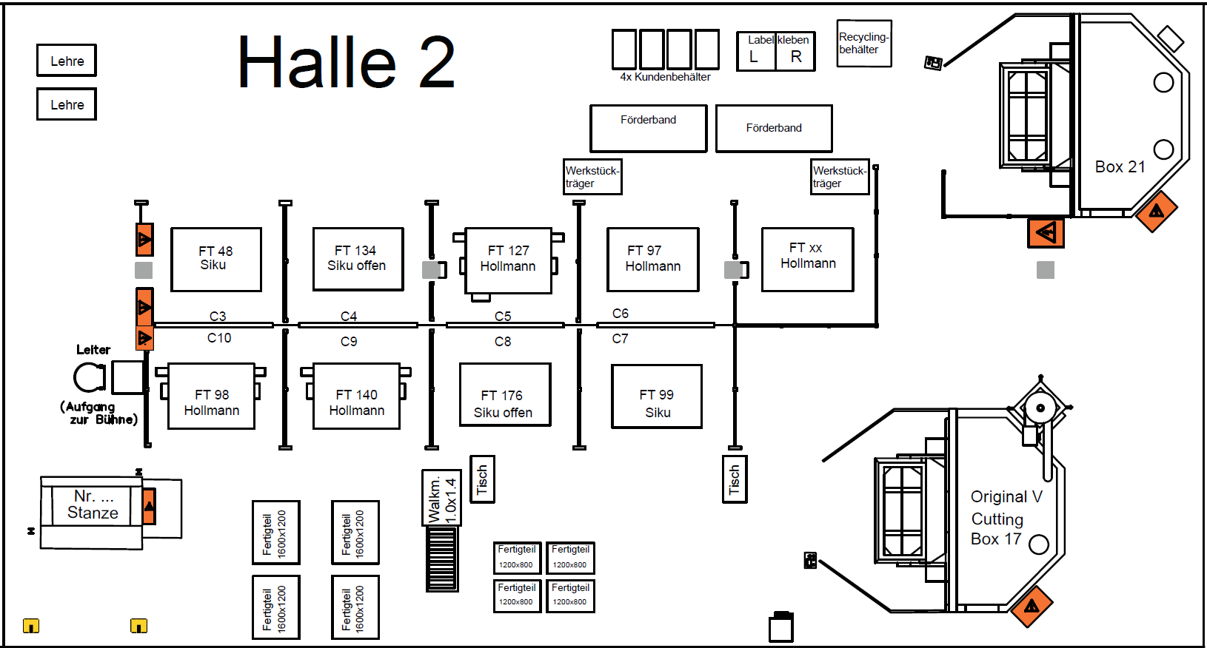
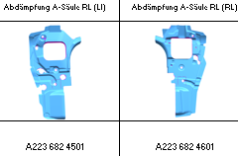
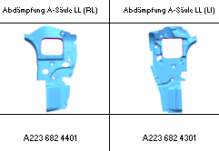
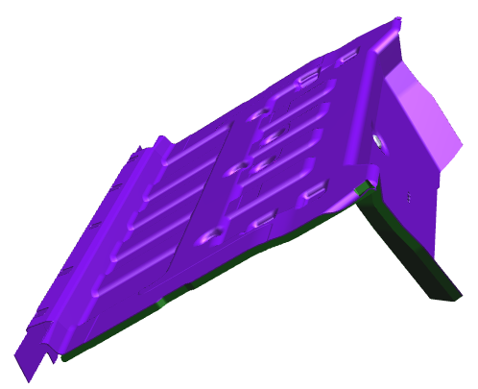
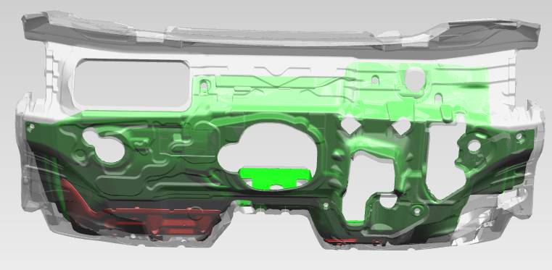
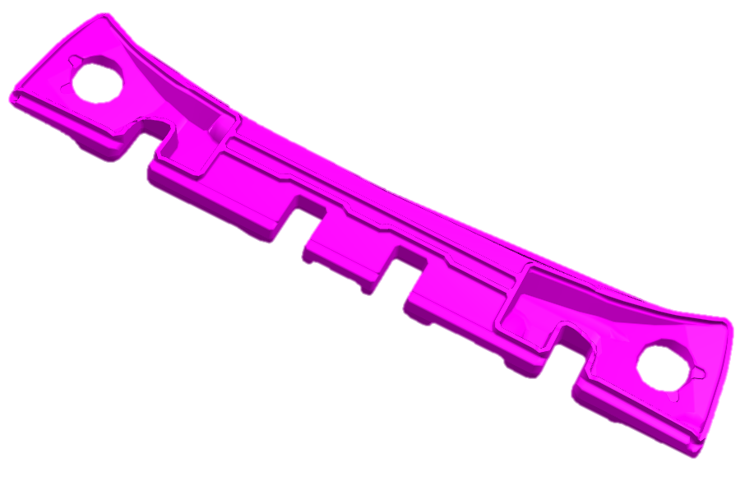
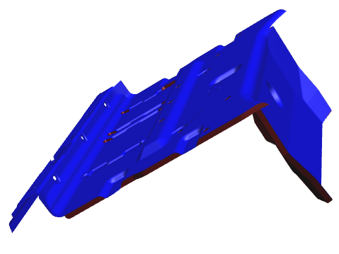
Aufteilung WZ – Formträger Januar 2026
C11

Slide 3
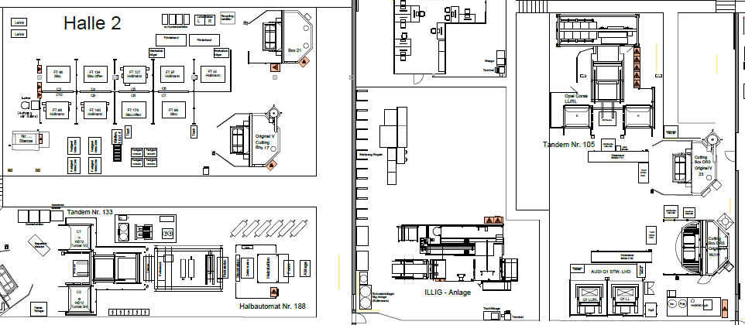
Aufteilung WZ – Formträger Januar 2026
C11

Slide 4
Aufteilung WZ – Formträger Januar 2026
C11

Slide 5
Aufteilung WZ – Formträger ab Mai 2026
STEP 1
C11

Slide 6
Aufteilung WZ – Formträger ab Mai 2026
STEP 2
C11

Slide 7
Aufteilung WZ – Formträger ab Mai 2026
STEP 3
C11

Slide 8
Aufteilung WZ – Formträger ab Mai 2026
Ersatzteile inklusive Q2 LL + RL
Halbteile 602A eQ6 H4 → H3
Halbteile 602 e6 H2 → H2
C11

